Slide 1
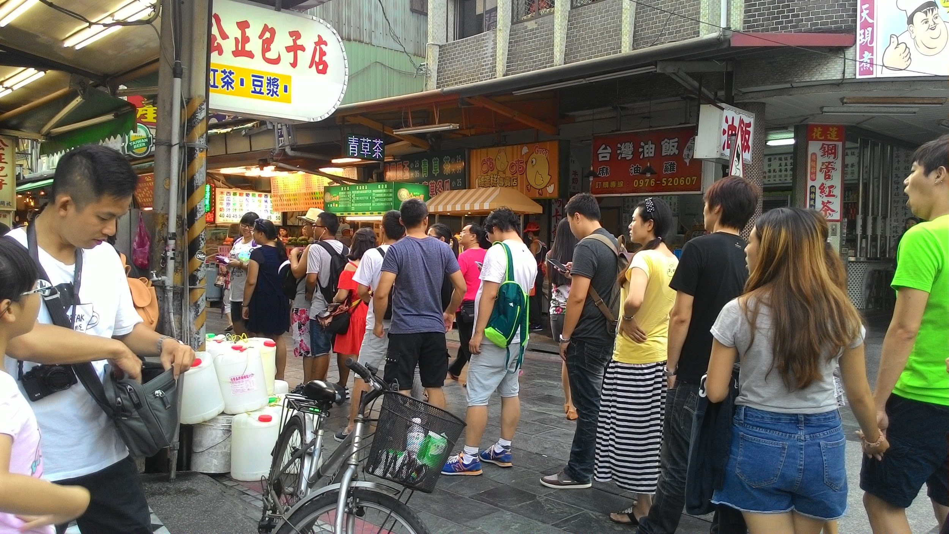
排「對」VS觀光的探討
陳凱莉
黃琳真
曾子亘
潘威仰
Notes:
剛剛我們塞車的路口是哪裡啊？
那可是花蓮的蔥油餅街呢!

Slide 2
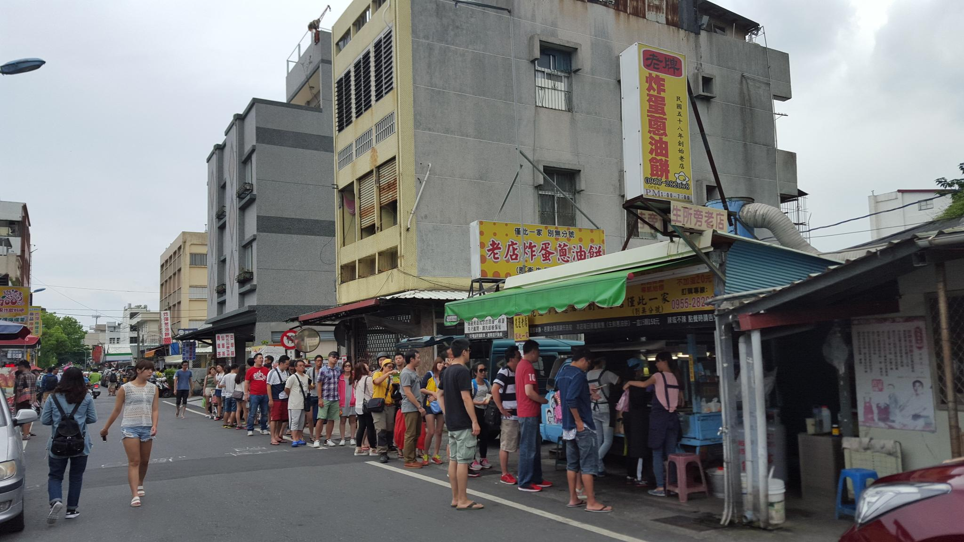
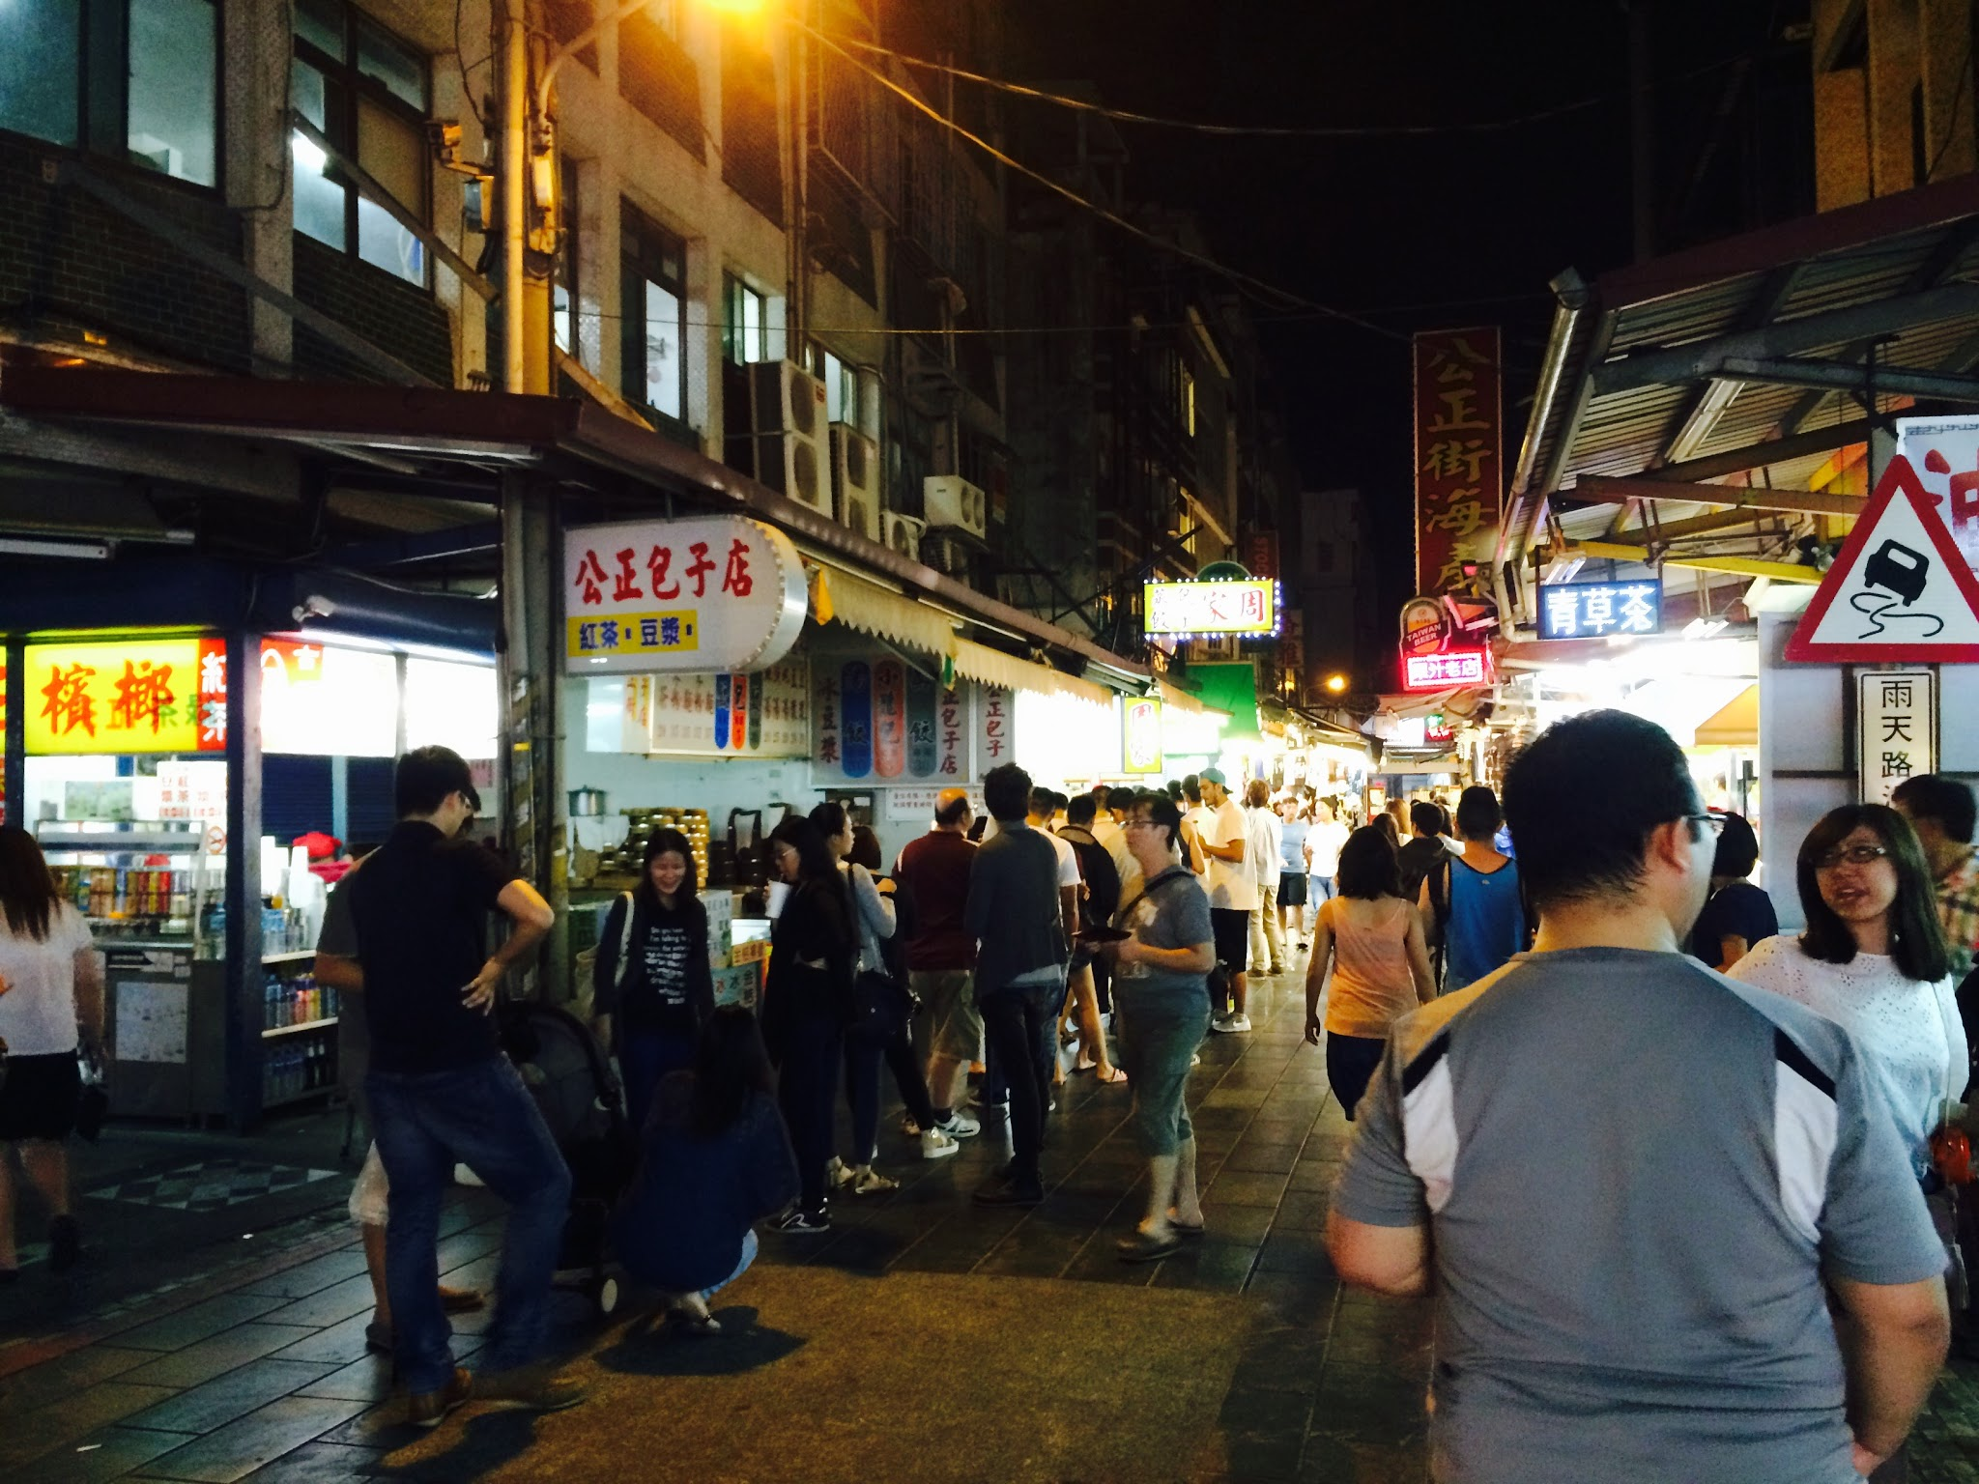
調查的店家
美崙紅茶
廟口紅茶
賴桑壽司屋
公正街包子
五霸包心粉圓
德安早餐
海埔蚵仔煎
炸彈蔥油餅
奶油酥條
Notes:
蔥油餅街?好熟悉喔!
潘威仰，你都忘了嗎?那可是我們小論文調查的排隊店家之一呢!

Slide 3
排隊者的居住地
83%
49
12
8
6
8
Notes:
對了!對了!我想起來了，在排隊隊伍中有將近百分之八十三的人是來自外地呢。

Slide 4
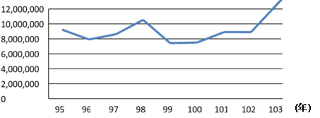
觀光旅遊與地方經濟發展
圖片來源：花蓮縣觀光資訊網
Notes:
這些觀光人潮可是花蓮重要的經濟來源之一呢！
所以你剛剛是在抱怨那些觀光客嗎?
沒有沒有！我可是很感激這些觀光客呢！你看，來花蓮的觀光客人數一直在增加呢！
那這些觀光客都有排隊嗎？
有！我在海埔蚵仔煎和公正街包子就看到了一批同樣的觀光客呢！（潘威仰舉手）
我突然覺得我們的研究對花蓮好有貢獻！
對啊，我也這樣覺得！
那我們就把我們的報告分享給大家聽吧！

Slide 5
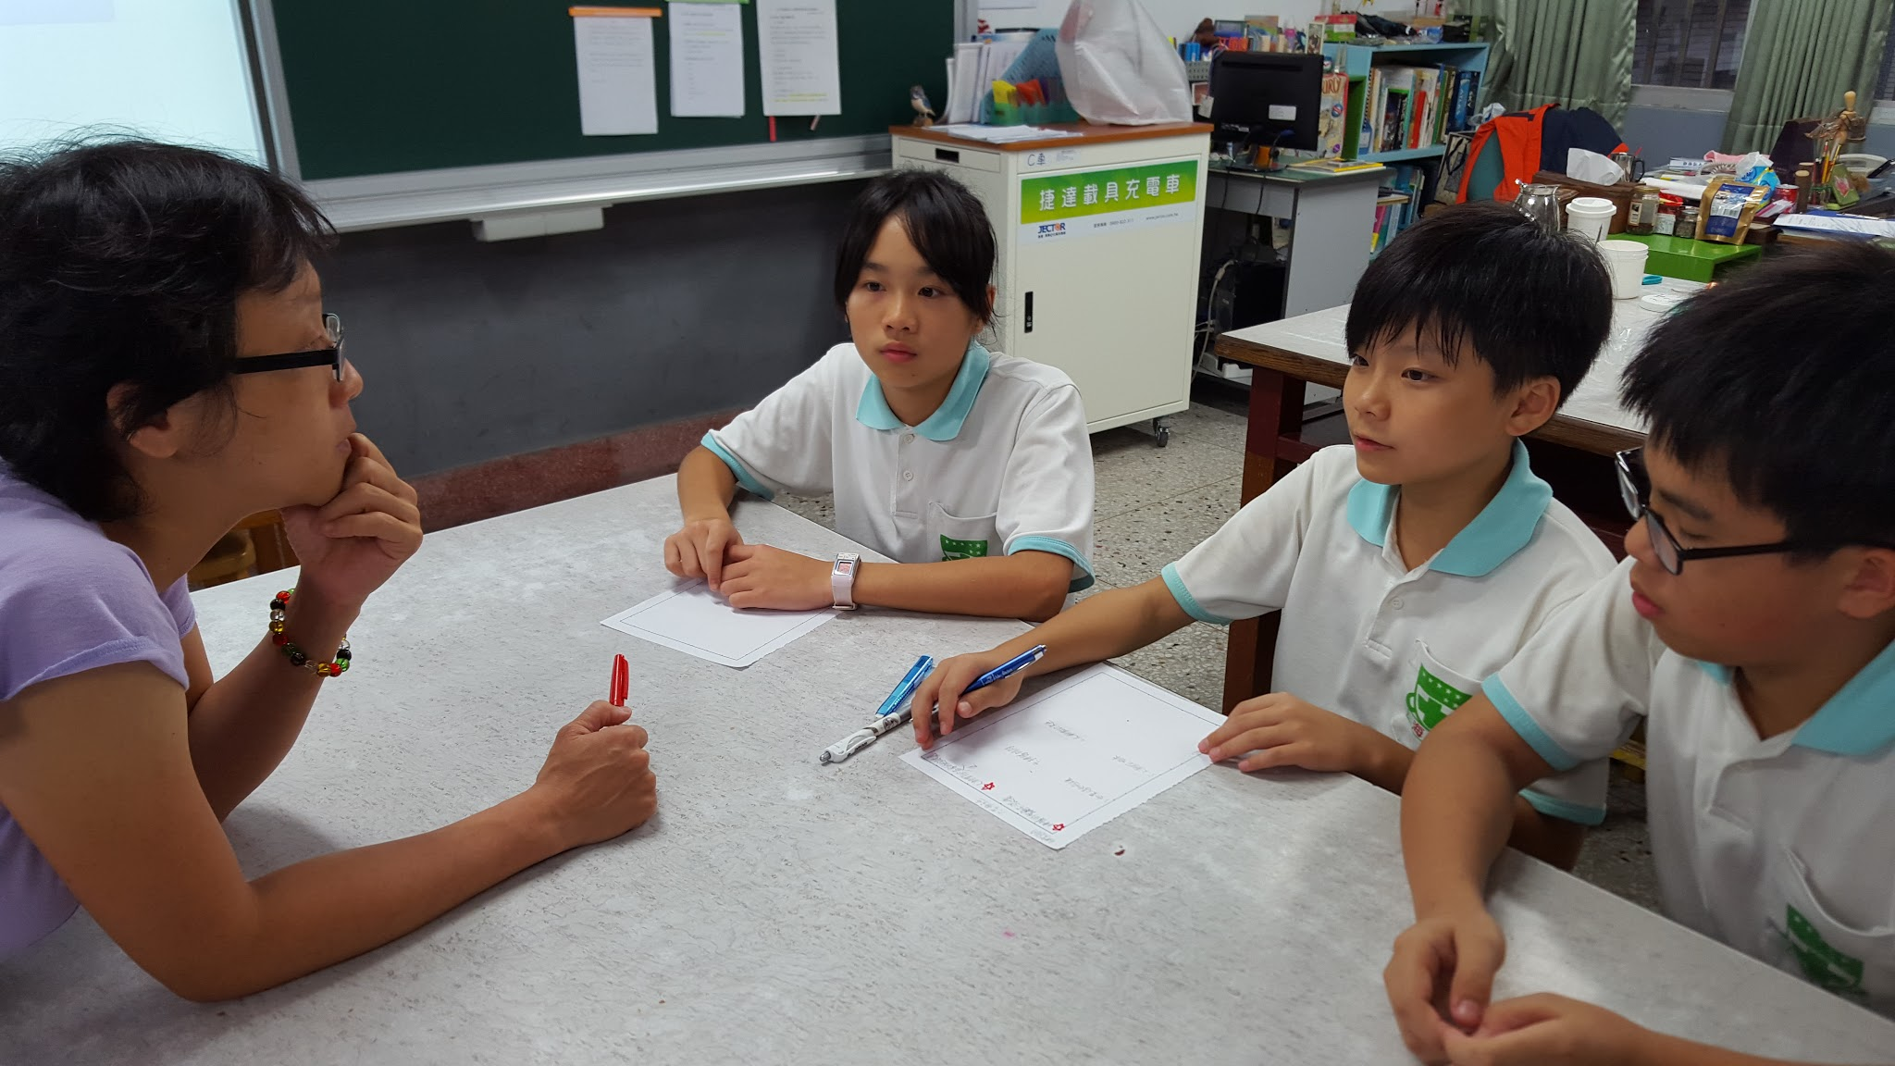
研究目的
(一)了解消費者的排隊行為
(二)分析影響消費者排隊的因素
(三)探討排隊對觀光的影響
(四)擬定策略提升在地經濟發展
Notes:
不過在介紹之前，我要先感謝老師指導我們擬定目的。
那我們要探討什麼呢？
我們主要是為了探討排隊、觀光和經濟之間的關係，並希望能透過這次的研究提升花蓮經濟發展。

Slide 6
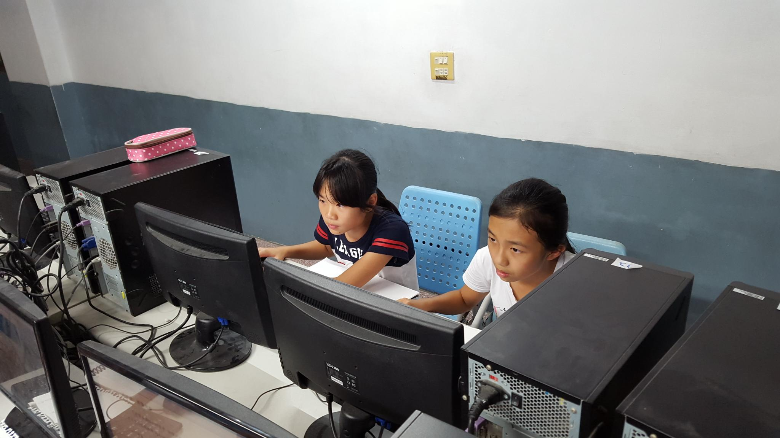
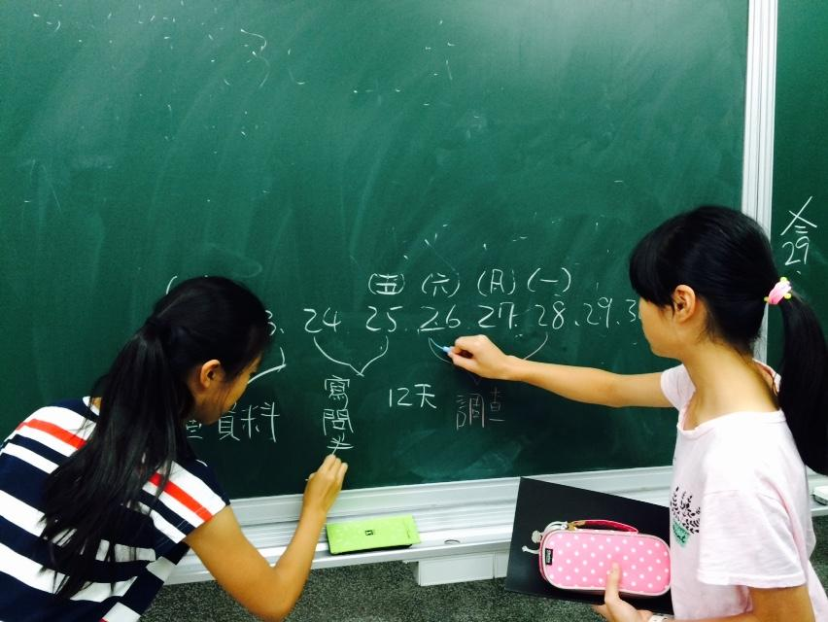
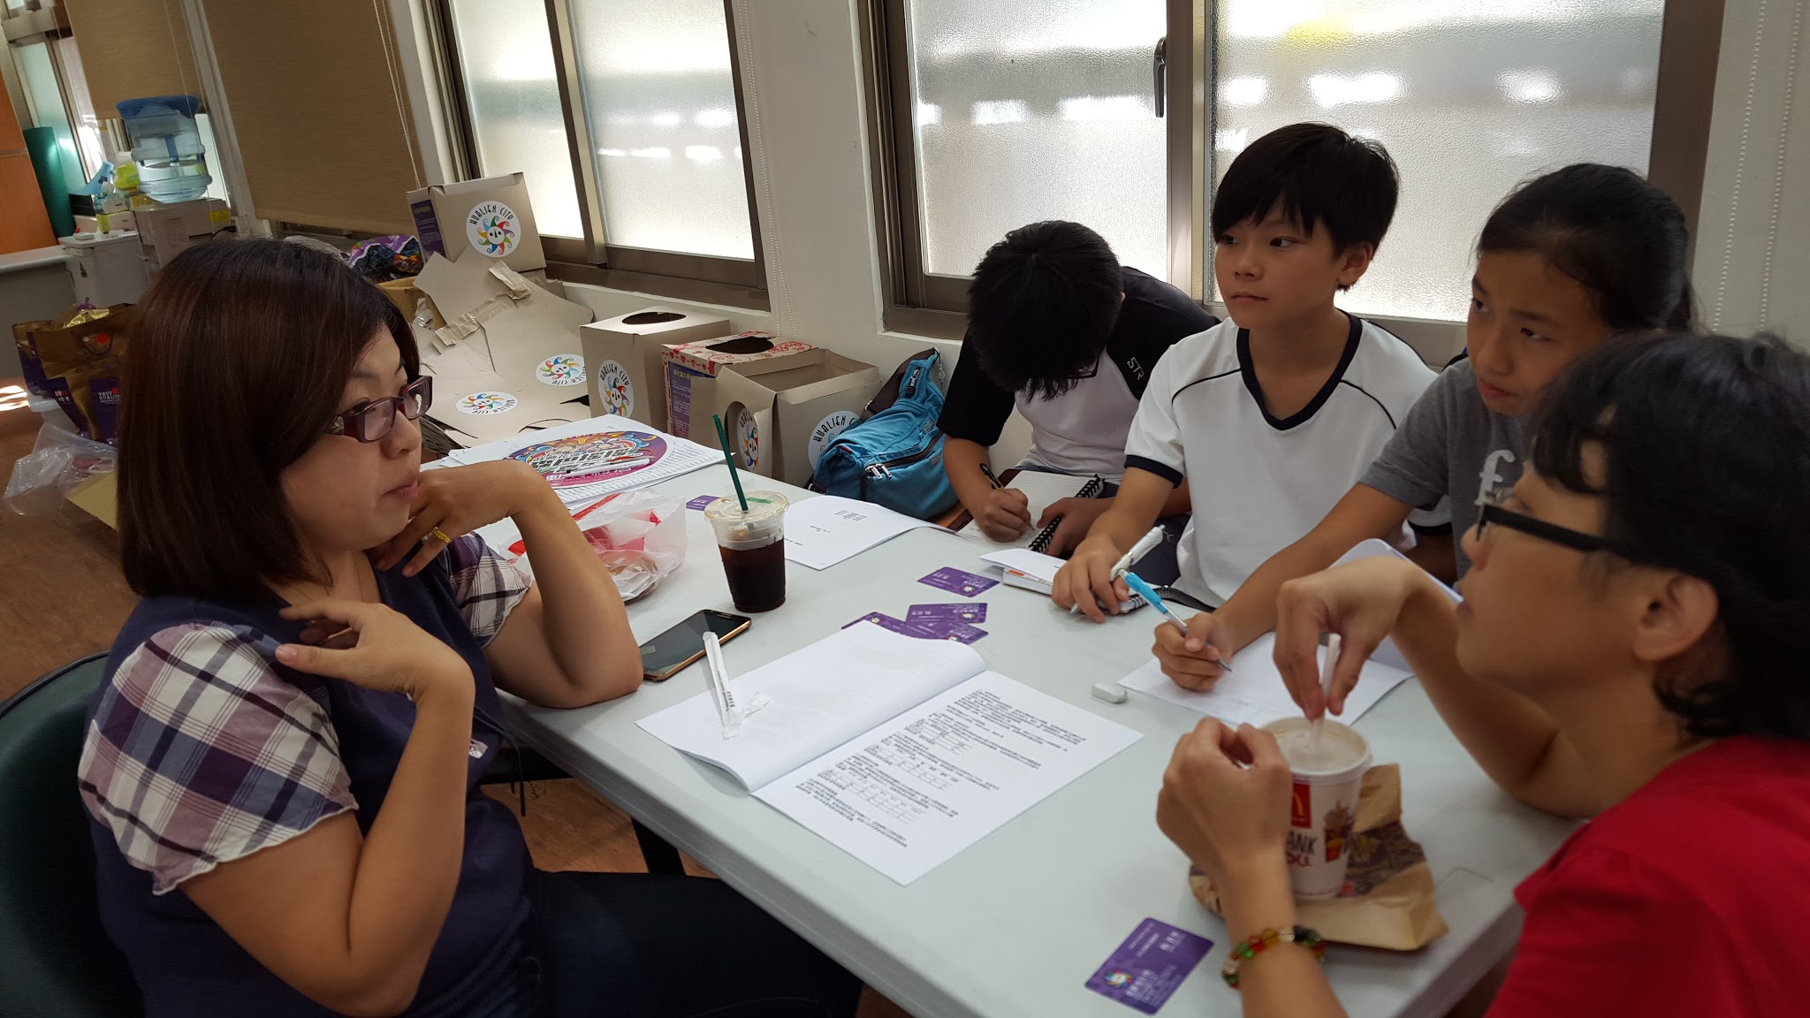
研究方法與流程
擬定問卷
決定主題
文獻蒐集
結果分析
訪談
Notes:
我們為了要廣泛了解消費者的排隊行為，因此老師建議我們用問卷調查法來調查。

Slide 7
影響消費者排隊的因素
影響消費者排隊的因素
個人因素
外部因素
產品因素
圖片來源：研究者繪製
Notes:
因為我們在擬定問卷時，還沒有足夠的文獻資料可以幫助我們擬定問卷，所以我們蒐集了許多相關的文獻。高詩翔專家指出影響消費者排隊意願的因素分成三大類。分為個人因素、外部因素、產品因素。

Slide 8
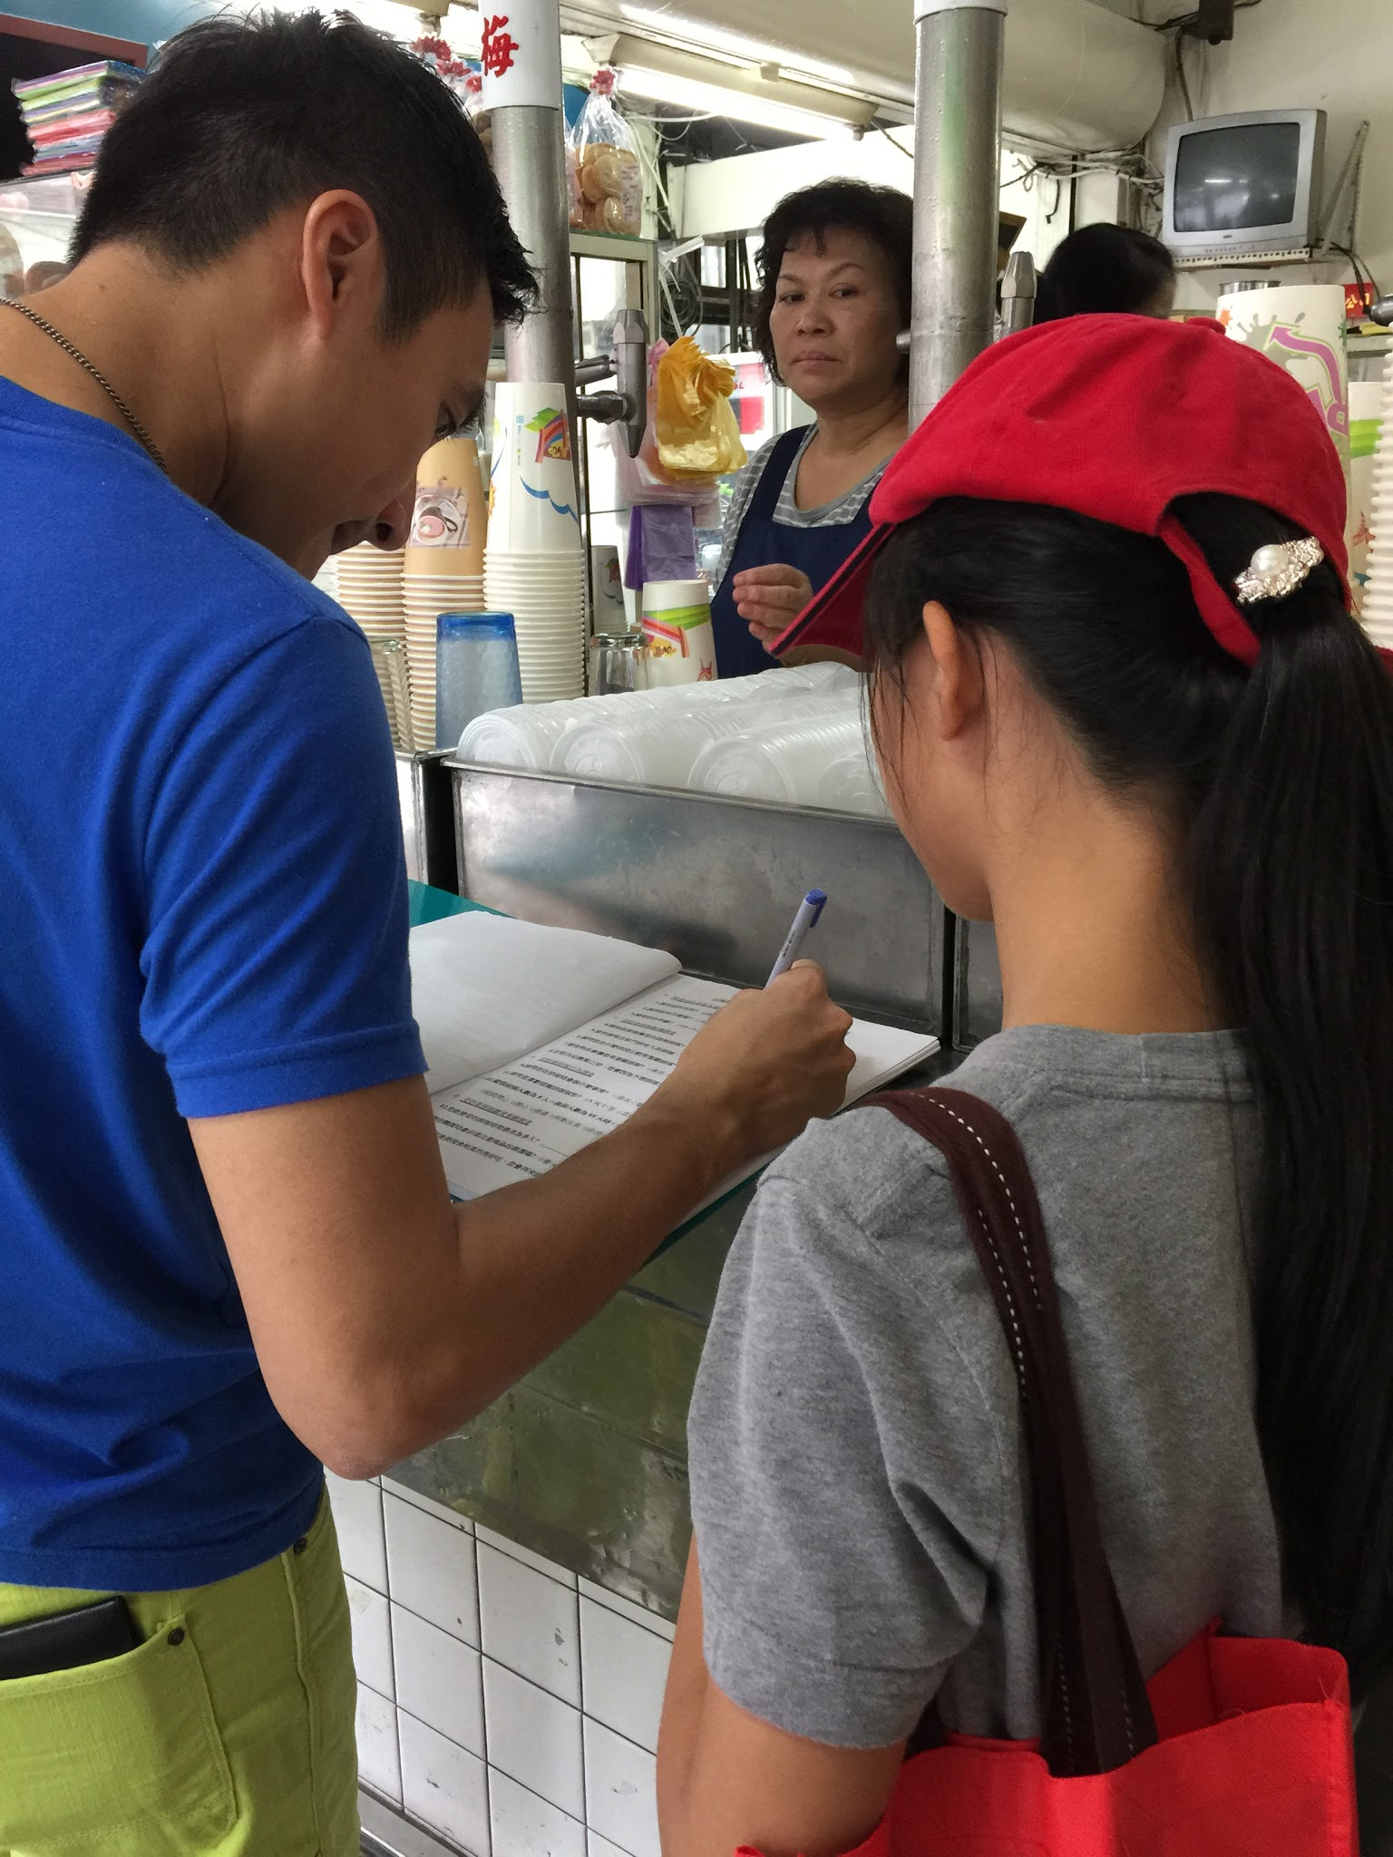
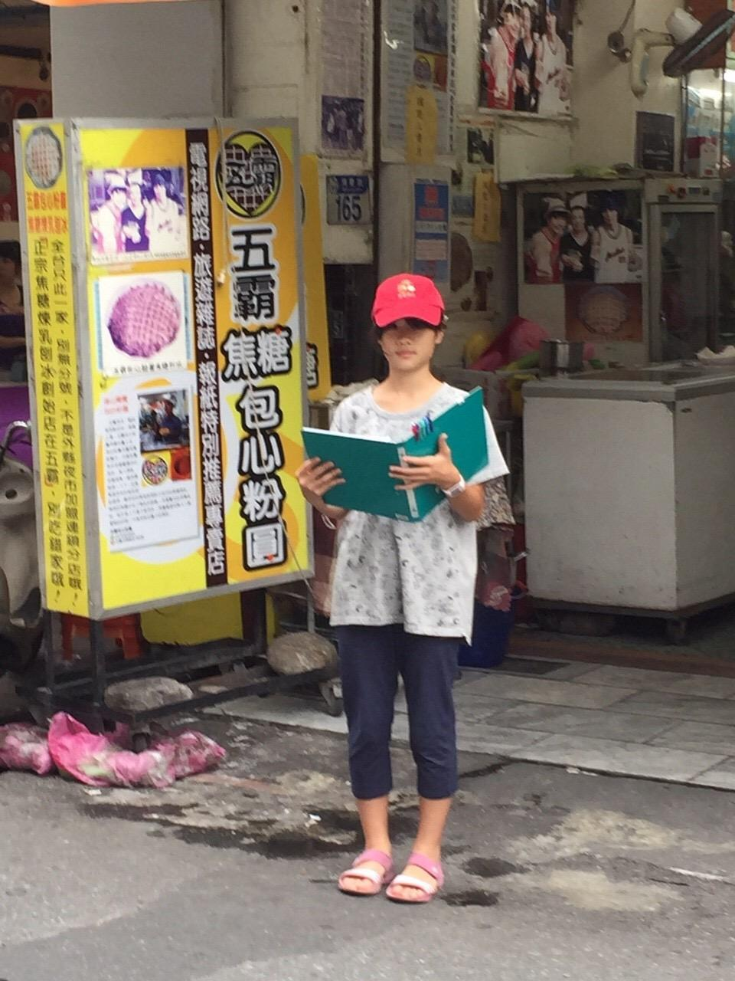
問卷調查
200
181
Notes:
在我們蒐集完文獻後，我們開始擬定問卷。我們參考了黃榆婷和蘇印璽等人的和問卷後，將問卷分成了三大類，共十四個問題。而為能真實了解排隊民眾的看法，我們印製200份問卷，發出了181問卷，有效180份、無效1份，19份因問卷未達到發放標準而沒填寫。
哇！原來我們做了那呢多張問卷！
對啊，那我們的結果如何呢？
就讓我們分享給大家聽吧！

Slide 9
排隊者的性別
女性占66%
Notes:
原來我們女性那麼會消費！
對啊，在我們訪問的排隊民眾當中，女性就佔了66%呢！

Slide 10
排隊者的年齡
20-30歲的人占了五成四
Notes:
我們年輕人不但身強體壯！
也很愛排隊。
而從我們的問卷結果發現20-39歲的年齡層就佔了五成。

Slide 11
排隊者是因誰推薦而來購買的
45
35
6
14
有四成五的民眾都是因媒體得知排隊店家
Notes:
在這資訊發達的時代，人們大多會聽信網路和電視而來購買商品。從我們的研究中有發現有4成5的民眾會因媒體推薦排隊，3成5多民眾則是受到親友推薦。

Slide 12
排隊者是否會因他人排隊而排隊
有七成的消費者會因為人潮影響而跟著排隊
Notes:
另外，我們發現到將近7成的民眾會受到店家門口排隊人潮影響而跟著排隊。

Slide 13
排隊者能忍受的排隊時間
5
10
20
60
7%
26%
21%
14%
32%
20~30分鐘的等候時間有五成的民眾是可以接受
Notes:
我通常只能忍受十分鐘的排隊時間，沒想到有五成的名眾能接受的排隊時間是在三十分鐘以上呢！

Slide 14
排隊者願意購買的時間
43%
20%
37%
有四成三的消費者會在平日排隊
Notes:
我本來以為大多數的人比較喜歡在假日排隊，因為假日大家都有較多時間。沒想到在我們的結果中卻顯示有四成三的人較有意願排隊的時間是平日。
那他們都比較喜歡購買什麼商品呢？

Slide 15
願意排隊購買的商品種類
76%
11%
有7成6的民眾有意願排隊的是食品
Notes:
我們發現有7成6的民眾有意願排隊購買的商品是食品。

Slide 16
發現食物好吃是否願意再來排隊
83%
八成三的消費者會因食物好吃而再來購買
Notes:
要是我覺得食物好吃，我一定會在來排隊！
不過大部份都是觀光客，那他們不就不會再來排隊了嗎？
不不不，有百分之八十三的名眾會因為食物好吃而再來排隊呢!

Slide 17
商品售價對購買意願的影響
70%
有七成的消費者購買意願會受到售價的影響
Notes:
現在物價上漲的好嚴重啊！
對啊，所以在我們的研究中也發現有百分之七十的人的購買意願會受到商品售價的影響。

Slide 18
是否會因不想排隊而購買類似商品
有五成六會因不想排隊而購買類似商品
Notes:
近年來，販賣類似商品的店家常常群聚在同一區域，所以在我們研究中發現，近5成6的民眾會因為不想排隊而購買類似的商品。

Slide 19
排隊時做的事
56%
26%
8%
有五成六的民眾會在排隊時使用手機
Notes:
在這科技發達的時代，有五成的名眾在等待的期間裡，會看手機。

Slide 20
喜歡的排隊隊形
LI
SU
70%
七成的民眾喜歡最簡單的排隊對形
Notes:
現今，排隊的隊形與方式千變萬化。但我們發現，有七成的民眾還是喜歡最傳統的l或直線型的排隊隊形。

Slide 21
當自己排在隊伍的前端時
五成的消費者心情是普通
Notes:
要是我排在隊伍的前端，我一定超級開心的！
不過在調查結果後，我們發現有5成的民眾，排在隊伍前端時心情是普通的。

Slide 22
我們的建議
從問卷調查的結果可知能有效吸引人潮，分別從給店家、花蓮在地消費者、花蓮政府機關等三方面，希望能提供「對」的排隊管理策略，增加花蓮的觀光人潮。
Notes:
從問卷結果，我們分析、擬定的給各個不同人士的建議，希望能提升花蓮的經濟發展。

Slide 23
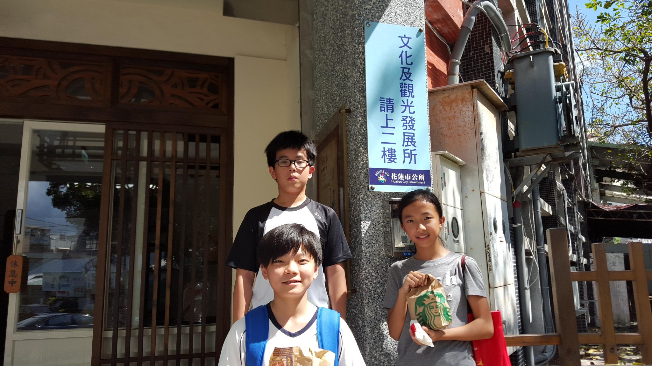
(一)給店家的建議
1.熟悉顧客心理學
妥善運用「限量」的技巧
2.掌握排隊心理學
應掌握「排隊就是最好的廣告」
3.善用媒體宣傳
用「口碑」來吸引消費者
Notes:
首先，店家必須熟悉顧客的心理，才能掌握排隊心理學，再善用媒體宣傳。
對，沒錯！而吸引顧客的方法是妥善運用「限量」和「買一送一」的技巧，吸引更多的消費者前來購買。但在我們訪問的梅君華老師也指出，有些店家並不喜歡「買一送一」的活動，因為這種活動不一定會提升經濟。
然後要掌握「排隊就是最好的廣告」，因為排隊人潮可以吸引媒體，再利用媒體的推薦，讓顧客上門。
嗯，不過我也發現，在大家的口耳相傳之下，也會影響消費者的排隊意願呢！
對呀！用「口碑」來吸引消費者，也是一個很好的方法！

Slide 24
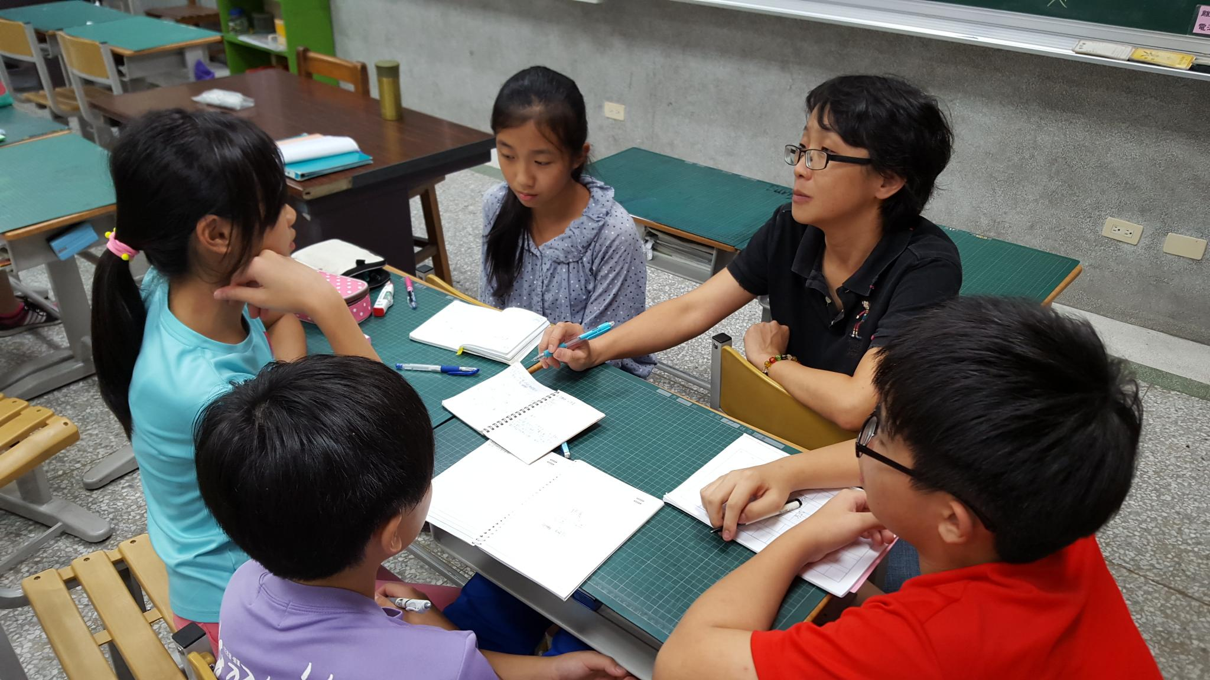
(二)給花蓮消費者的建議
站著吃便宜賣
店家可以對民眾建議，盡量在店裡吃完
在地人多走走逛逛
能在平日時於各個商圈走走逛逛、促進商
圈內的人氣。
Notes:
我覺得消費者可以在店門口吃東西。
對呀!製造排隊人潮的假象，讓其他消費者受到影響而來購買。
我們訪問的梅君華老師指出市公所每年都會舉辦一些活動幫助店家，可是有很多人不知道
嗯!所以建議消費者在花蓮的各個商圈多走走，促進商圈的人氣。

Slide 25
END
謝謝評審老師
Notes:
謝謝評審老師，請評審老師指教！

Slide 26
花蓮縣小論文比賽『排隊與觀光』主題探討調查 問卷受訪者基本資料 1.請問您的性別? □男 □女 2.請問您來自哪裡? □本地人 □北部 □南部 □西部 □東部 □其他________ 3.請問您的年齡?□10-19□20-29□30-39□40-49 □50-59 □60-69 □70以上 受訪者排隊動機調查 4.請問是誰推薦您在這裡排隊? □網路、電視 □親友 □報章雜誌 □其他___ 5.當您發現店家門前有人在排隊，您會跟著排隊嗎? □會 □不會 6.請問您在什麼時段比較有意願排隊? □平日(週一到週四)□週末□連續假日 7.哪些物品會讓您有意願排隊? □食品 □衣服 □化妝品 □廉價商品 □其他 8.在您決定購買之前，您會因為不想排隊而選擇類似的商品嗎? □會 □不會 受訪者排隊行為調查 9.請問您在排隊時會做什麼事情? □發呆 □看菜單 □看鄰近店家 □看手機 10.請問您喜歡哪種排隊隊形? □S或U型 □直線或L型 □其他_____________ 11.當您前面人數為5人，後面人數為15人時，您的情緒反應 ： □超級開心 □開心 □普通 □有點生氣 □非常生氣 受訪者排隊購買意願調查 12.您能接受的排隊時間最長為多久? 分鐘 13.您在購買時會非常注意商品的售價嗎? □會 □不會 14.如果購買後發現食物真的很好吃，您會再來排隊嗎? □會□不會

Slide 27
引註資料
https://profile.flaticon.com/license/fi/SwkgUxJEL3JglsTgaFIv-7Lfhb7w7SVQlh01IZZJdyGQntQbu_lv1oNwa_pXaIgIondwUNQn4eNuPc_Cq-AZjoyT5oP30_62_4XVm8pU4AtpvAE5gAQuZSelBEq0MYoS2bHfQE79DgBELlM5_nAWhYU-dojNWulEYn3us34XiY2y6I0MNeJsSV40_Uehif6_3ZW8pGxNRkGjYPg62uY6Cb3zVWTQq2gTN6qS_86Eh3BRqOzR9lgop1nwPjRQLa6GCXytDhxFkr_BnY_zey66psIoN8TveidCzm3jrdJFoJU
https://profile.flaticon.com/license/fi/SwkgUxJEL3JglsTgaFIv-7Lfhb7w7SVQlh01IZZJdyGQntQbu_lv1oNwa_pXaIgIondwUNQn4eNuPc_Cq-AZjpahL0X8_3jp5fx85Chsg6lchsjv8bu6bp5THgJkw8gXEodnimdj9z3z0T_xeInLhuIcVfHj0lne1vVPZ0TJhXWwlOEWvdDxTitcdVNqjghLNPqzWv0JDmxOg_FYrKLtsw
https://profile.flaticon.com/license/fi/SwkgUxJEL3JglsTgaFIv-7Lfhb7w7SVQlh01IZZJdyGQntQbu_lv1oNwa_pXaIgIondwUNQn4eNuPc_Cq-AZjpahL0X8_3jp5fx85Chsg6lchsjv8bu6bp5THgJkw8gXD-FOCZPH4ZwU3gnQLWs7uz0A7Tjy5gp2c0JRHI-qb2n-ixCepN1gAD9iZsw7-t4L9489ngpr2gtWjSB3uIksWSjaPbSQw5GqSQZp67yIxi5Oyvh65-IwAlJwibggoWhYuhH_htq2kvKOQqq-js-aE8092AtvRprqrgjRNDWugIbifd2BJkoBnnt1x1Cu5tN84bnQspKBD3IgTx2V_esbxKP5MVFXysbuvT9kaDMwysGKzx_nGLiefTUBoy0UyZouL8StqwQ_VCHzbEImcXqtK4SlGYvlh4flZk-Y68MslcjaSJDq8Xzfe-mJIsaAGQVBIVt7xjMAQgyVC7dfR0cvAxvYzTkBCKJ9pMlTnprED4OdhG-DgaSlCFFlglZk_2aL-9UD5AgVUgP5Bi7zalE5jQDbGZEC6OB8R4Ahb_Wr4q9CJZuU_61zwY5yc-IBVHFA0REszzX6fYaAq2cfRpYZhIoduLUv-OhM9r_oq3E1Dn-MHg-fhb-akbdoN9TaZBoGkDAwo0yoeiZU4s1jKoYRyphWL_QrxXngOl2-BSrfWbXtwh_I3kKKVCUwUCYEo_AZnC0sqvvGpD_c9c-SfW5RY1HRzCmwycRy0RyRUTcpSCEGASxEMzpusMiJFcSBz1YT4Lu76HG9MaFNmOtcEybJ04CZARazNBIcJocnqnSRcRgumNs6s9i1b7sfXJry6Z3LlPT5zXcWNOR0w2LLl1zsvQ
https://profile.flaticon.com/license/fi/SwkgUxJEL3JglsTgaFIv-7Lfhb7w7SVQlh01IZZJdyGQntQbu_lv1oNwa_pXaIgIondwUNQn4eNuPc_Cq-AZjpahL0X8_3jp5fx85Chsg6lchsjv8bu6bp5THgJkw8gXGFTIb9CAuiLFLG95h4c8WMCgF4c6PxWxTq0eav6EkCGowEUy_ohXCo69xvlFScDgw8_VgML8CZWTOQVM-_3mDw
https://profile.flaticon.com/license/fi/SwkgUxJEL3JglsTgaFIv-7Lfhb7w7SVQlh01IZZJdyGQntQbu_lv1oNwa_pXaIgIondwUNQn4eNuPc_Cq-AZjpahL0X8_3jp5fx85Chsg6lchsjv8bu6bp5THgJkw8gXRE8my5YFGetWhodMycEik065iXKtJc3-051oNwP6ly1dp9hHYYX7_lLC74cV4YhfQF94Rz_MKDZUQMbG6qVhbQ

Slide 28
引註資料

Slide 29
引註資料

